Slide 1
ГБУ ДО ЦДО ЭКОМИР ЛО
Детское объединение «Путешествие в мир экологии»
1 – 3 группа 1 год обучения
ДАРЫ ПРИРОДЫ РОДНОГО КРАЯ
Педагог дополнительного образования
Хлопкова Н.А.
2020

Slide 2
ДАРЫ ПРИРОДЫ РОДНОГО КРАЯ

Slide 3
Что дает нам природа
Она дает человеку всё, необходимое для жизни: воздух для дыхания, солнечное тепло и свет, пищу, воду, полезные ископаемые, разнообразное сырье для строительства и изготовления одежды, мебели, машин и так далее.
Кроме того, она дает нам силы, заряжая нас космической энергией, предоставляет нам чудесные места для отдыха и размышлений, дарит свою неповторимую красоту, вдохновляя нас на творчество. Да и вообще, разве возможно представить себе жизнь без пения птиц, журчания ручейка, шелеста деревьев, без ветра, без гор, без моря, без закатов и рассветов?

Slide 4
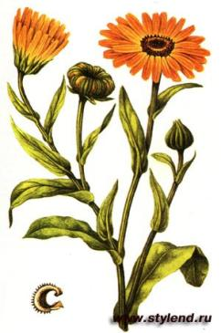
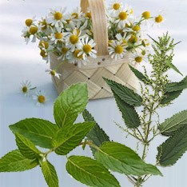
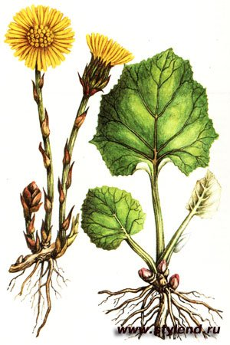
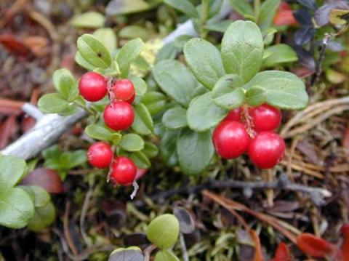
«Зеленая аптека»
Перечислить лекарственное назначение представленных видов растений.

Slide 5
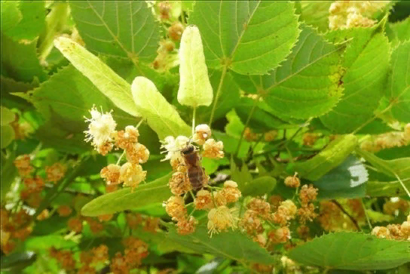
Липа мелколистная применяется для настоев и отваров, которые помогают для лечения простуды, понижения жара и против воспалительных процессов. Из липового цвета фармацевтические компании готовят препараты и делаются лекарства народной медицины. Для домашнего употребления липы нужно правильно заготавливать растение, так как в этом процессе существует ряд тонкостей.
Липа мелколистная

Slide 6
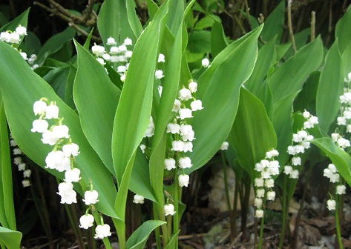
Ландыш майский — широко известное лекарственное растение, входящее в фармакопеи многих стран. В русскую научную медицину введён С. П. Боткиным.
В качестве сырья используются трава
Ландыш майский

Slide 7
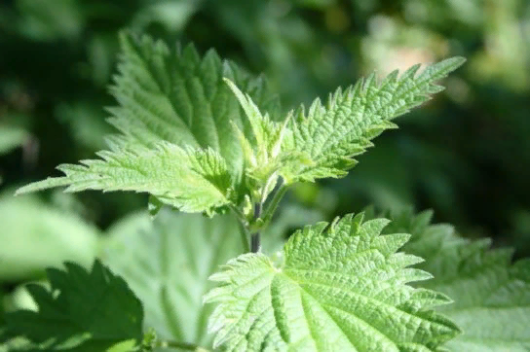
Это растение применяли в медицине с античных времён. Легионеры Цезаря во время Галльской войны хлестали себя крапивой, чтобы согреться. В русских травниках крапиву упоминают с XVI века как эффективное средство для заживления ран.
Лекарственным сырьём является лист крапивы, который собирают в мае — июле. Растения срезают или скашивают, провяливают 2—3 часа, затем листья обрывают. Сушат в сушилках при температуре 40—50 °С
Крапива двудомная

Slide 8
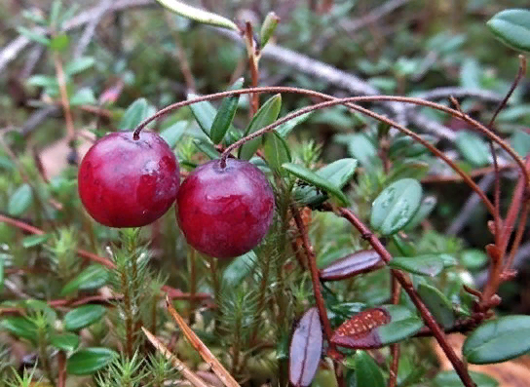
С практической точки зрения в плодах клюквы наибольшее значение уделяется содержанию сахаров, органических кислот, пектиновых веществ и витаминов.
Плоды клюквы богаты витамином С, в этом приравниваясь к апельсинам, лимонам, грейпфрутам, землянике садовой. Из других витаминов плоды содержат B1, B2, B5, B6, PP. Клюква является ценным источником витамина K1, не уступая капусте и землянике.
Клюква болотная

Slide 9
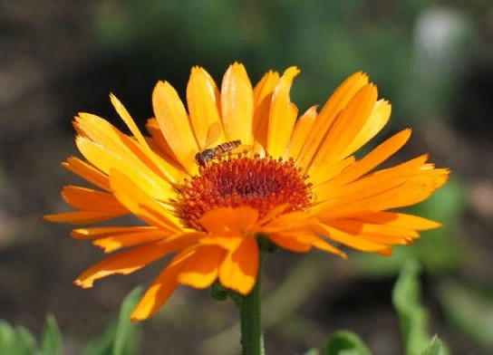
Как лекарственное растение выращивается на промышленных плантациях.
Применяют как ранозаживляющее, бактерицидное и противовоспалительное средство: настой — как желчегонное, настойка — при ангине, желудочно-кишечных заболеваниях, воспалительных процессах печени, для лечения пародонтоза; мазь — при ушибах, порезах, фурункулёзе, ожогах, дезинфицирует раны.
Ноготки лекарственные

Slide 10
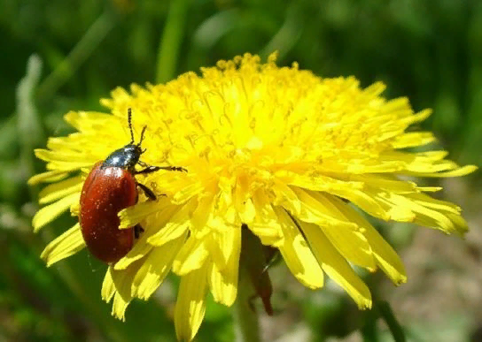
С лечебной целью используют корень, листья, траву, сок. Листья, траву и сок заготавливают в июне, корни — ранней весной или поздней осенью в стадии увядания листьев, сушат в сушилках при температуре 40—50 °С.
Весной во время цветения даёт медоносным пчёлам большое количество пыльцы-обножки, содержащей много сахара, белков и жиров.
Одуванчик лекарственный

Slide 11
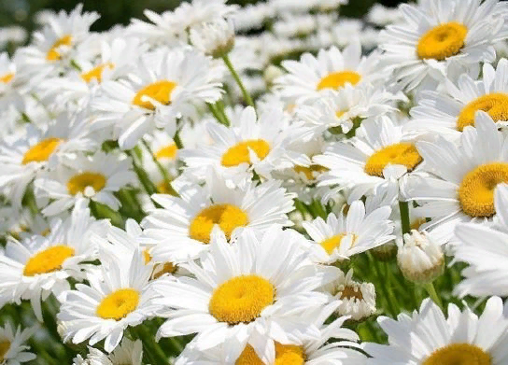
Ромашка — одно из самых употребляемых растений в медицине, в 1986 году она была официнальным сырьём в 26 странах мира. В качестве лекарственного сырья используют соцветия ромашки. Корзинки собирают в начале цветения, в стадии горизонтального расположения язычковых цветков. Собирают вручную.
Сушат в воздушных сушилках при температуре не выше 40 °C, в тени, осторожно перемешивая, чтобы не допустить осыпания цветков.
Ромашка аптечная

Slide 12
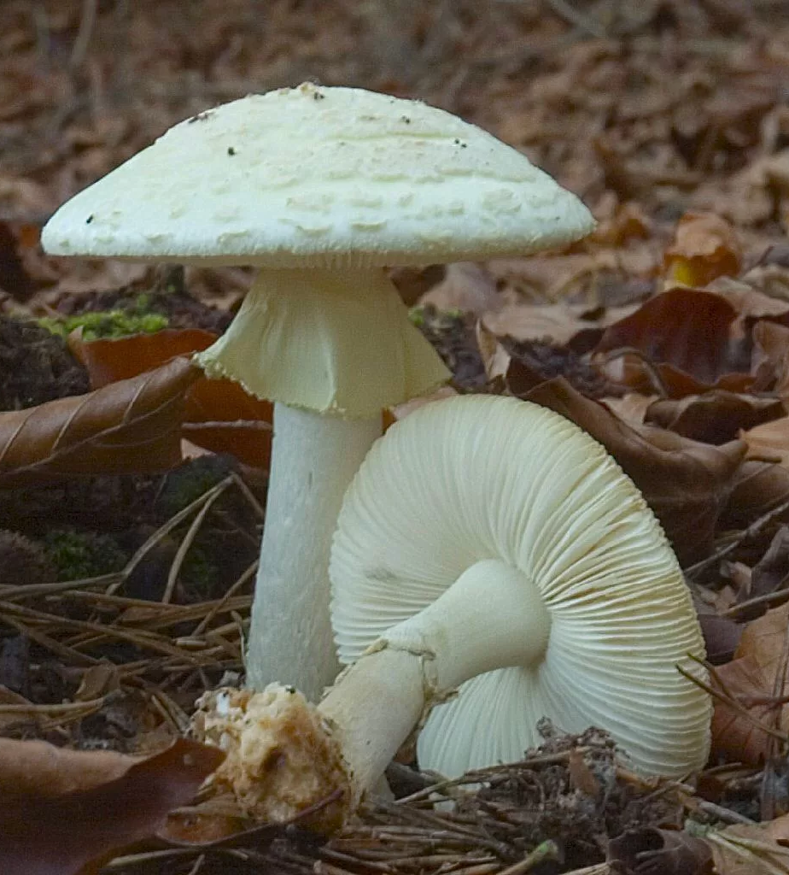
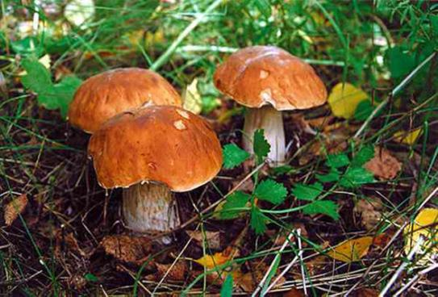
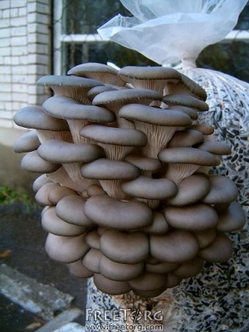
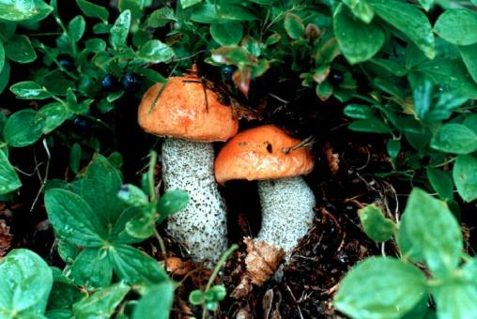
«Гриб грибника…»
Узнать грибы. Назвать съедобные и ядовитые виды.

Slide 13
Отличить съедобные грибы от несъедобных не всегда просто. Дело в том, что на их форму, размер и окраску влияет много факторов: место произрастания, время года и даже погода. Поэтому самым надежным способом научиться различать грибы, является знание их анатомии. Хорошо, если они приобретаются под руководством опытного грибника.

Slide 14
Поддубовик
Поддубовик (дубовик)обыкновенный растет в дубово-смешанных не густых лесах. Очень часто растет на краю леса.
Поддубовик можно найти с середины лета до осени. Это один из самых красивых по внешнему виду и расцветки грибов средней полосы.

Slide 15
Сыроежки
Сыроежки часто встречаются в наших лесах. Однако неопытному человеку трудно ориентироваться в их разнообразии. Представители рода сыроежка распространены в европейской части России, в Сибири, на Дальнем Востоке. Кроме того, сыроежки встречаются в Северной Америке. Появляются эти грибы в июле, но особенно их много бывает в августе и сентябре. Сыроежки встречаются в самых разнообразных типах леса. Иногда грибники некоторые сыроежки едят в свежем виде с солью (отсюда и произошло их название).

Slide 16
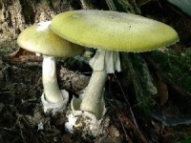
Бледная поганка
Растет местами обильно, но чаще встречаются одиночные грибы, особенно в средней полосе, Прибалтике, почти по всей лесостепной зоне.
Растет в дубравах или других лиственных лесах, часто на опушках, просеках, с июня по октябрь. Гриб смертельно ядовитый. Ядовиты все части, даже споры.

Slide 17
маслята
Грибы этого рода распространены по всему ареалу сосны в северном полушарии. Некоторые виды маслят встречаются даже в тропиках. Только на территории бывшего Союза известно 15 видов.
Для маслят характерна гладкая, клейкая или слегка слизистая шляпка шляпка.

Slide 18
шампиньоны
Шампиньон обыкновенный встречается часто большими группами с начала лета до поздней осени на полях, лугах, выгонах, садах, огородах, лесных полянах, опушках леса.

Slide 19
ложные опята
Встречается часто, но не обильно по всей лесной зоне. Грибы растут группами, в которых насчитывается иногда до 50 плодовых тел, сросшихся основаниями ножек. Растут они на гнилой древесине лиственных и хвойных пород, на пнях, у оснований стволов с апреля до октября, но больше всего в августе — сентябре. Гриб ядовитый! При попадании в организм человека вызывает желудочные и кишечные колики.

Slide 20
подберёзовик
Подберезовик — очень распространенный вид, образует сообщество с различными видами березы. Распространен в Арктике, лесах Европы, Урала, Сибири, Дальнего Востока. Растет в березовых и смешанных лесах, на болотах и в тундрах. Плодоносит с июня по сентябрь.
Шляпка у подберезовика сначала полушаровидная, позднее подушковидная. Окраска может быть сероватая, беловатая, серо-коричневая, мышино-серая, бурая, темно-коричневая, почти черная.

Slide 21
мухомор
Мухомор красный растет в лиственных, хвойных и смешанных лесах, особенно часто в березняках, часто и обильно, одиночно и большими группами, с июня до осенних заморозков.
Даже название говорит о том, что он ядовит.

Slide 22
подосиновик
Подосиновик — один из самых распространенных в умеренном поясе северного полушария съедобных грибов. По своей питательности и вкусовым качествам он вместе с подберезовиком занимает почетное второе место после белого гриба и рыжика.
Подосиновик распространен в лесах Европы, Урала, Сибири и Дальнего Востока. Плодоносит с июня по сентябрь.

